Slide 1
Attention Is All You Need
소프트웨어학부 2017012333 이수아

Slide 2
CONTETNS
배경지식
Sequential computation
Long-term dependency problem
Attention mechanism
연구주제
요약
결론

Slide 3
배경지식
Sequential computation
sequence to sequence Encoder-Decoder 구조의 RNN
Long-term dependency problem
어떤 정보와 다른 정보 사이의 거리가 멀 때 해당 정보를 이용하지 못하는 것
Notes:
논문 전
Seq2seq 문제를 해결 -> RNN 좋은 성능
긴 문장이 주어졌을 때, 한 단어를 만드는 데 필요한 다른 단어와의 거리가 멀어 그 정보를 제대로 이용하지 못하는 문제
---
# RNN : t번째에 대한 output을 만들기 위해, t번째 input과 t-1번째 hidden state를 이용

Slide 4
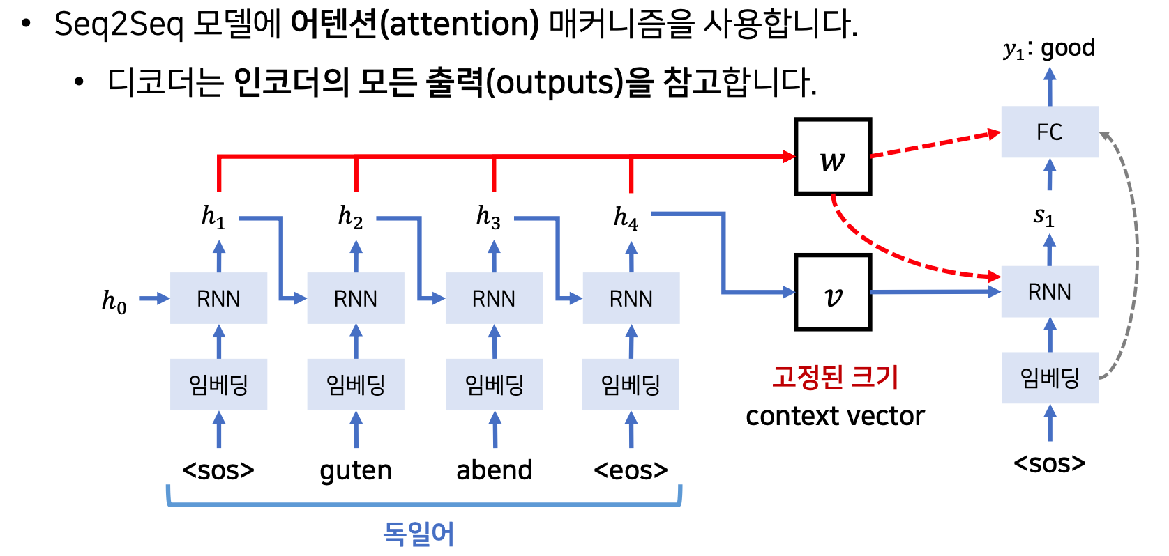
배경지식
Attention mechanism
Decoder는 Encoder의 모든 output을 참고
Notes:
그래서 나온게 이거.
매번 소스문장에서의 출력 전부를 입력으로 받는 것
Decoder는 Encoder의 모든 outputs를 참고하는데,
인코더의 모든 출력 중에서 어떤 정보가 중요한지를 계산
그 어텐션 가중치를 이용해 단어 생성

Slide 5
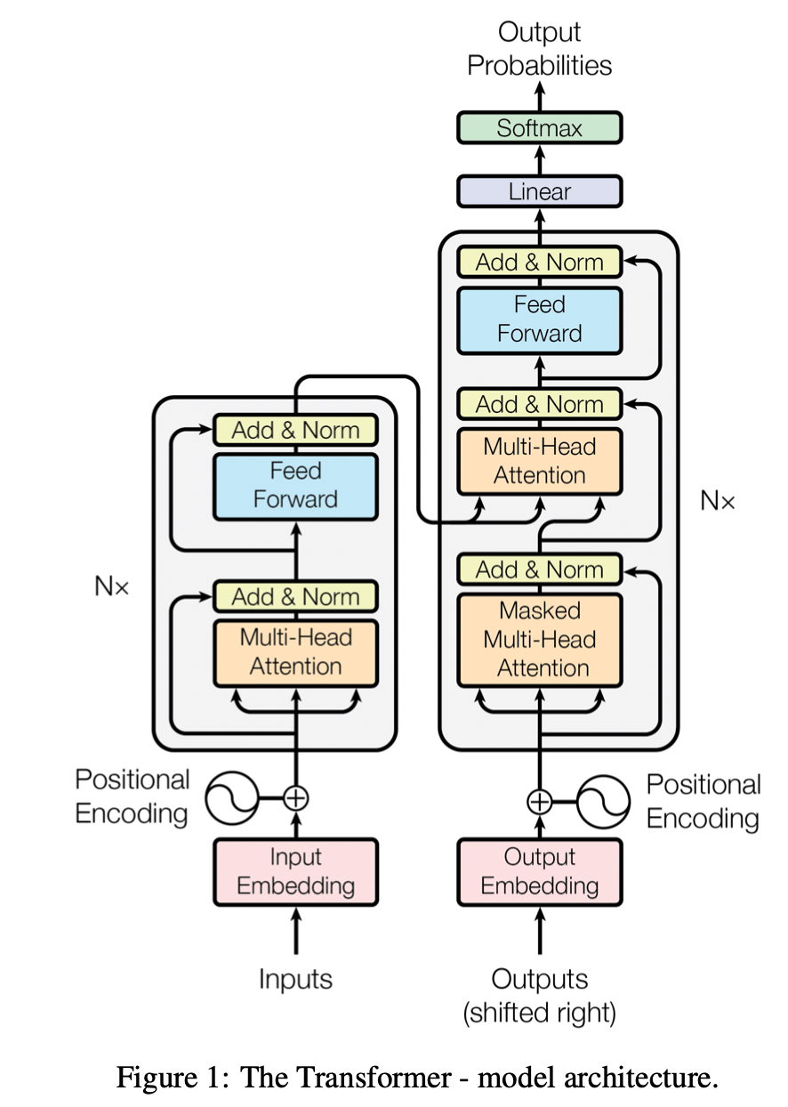
연구주제
Transformer
RNN, CNN 사용 X
Positional Encoding 사용
Encoder – Decoder로 구성
Attention 과정 반복
Notes:
이 연구에서 제시하는 transformer.
RNN, CNN 사용X -> Attention mechanism만을 사용하는 모델
RNN,CNN 사용 X -> Positional Encoding을 이용하여 문장안에 포함되어있는 단어 간의 순서에 대한 정보를 더해줌.
인코더, 디코더로 구성.
Attention 과정을 한번이 아닌 여러 레이어에서 반복 -> Attention 이 En,Decoder에서 각각 N번 반복

Slide 6
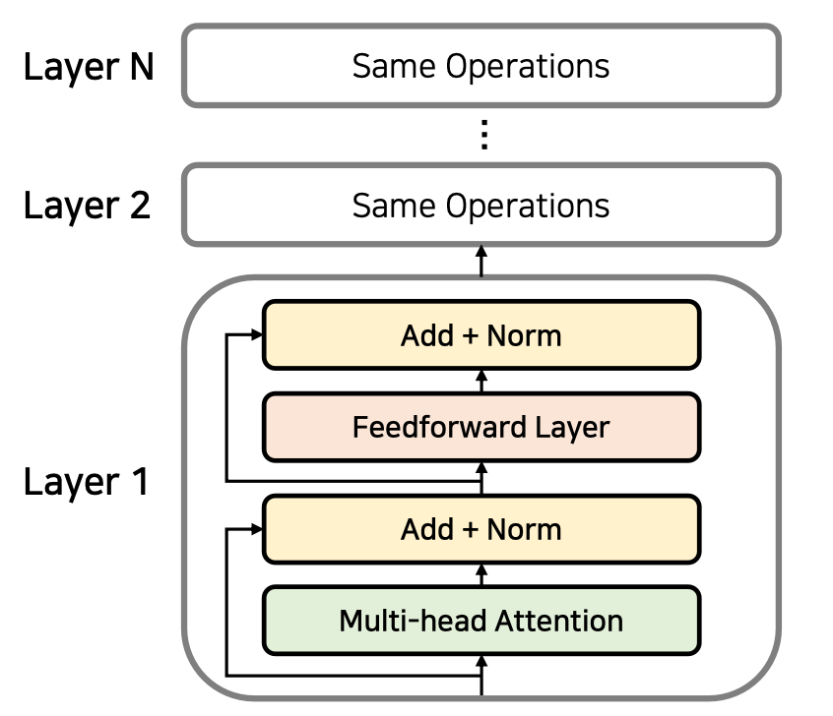
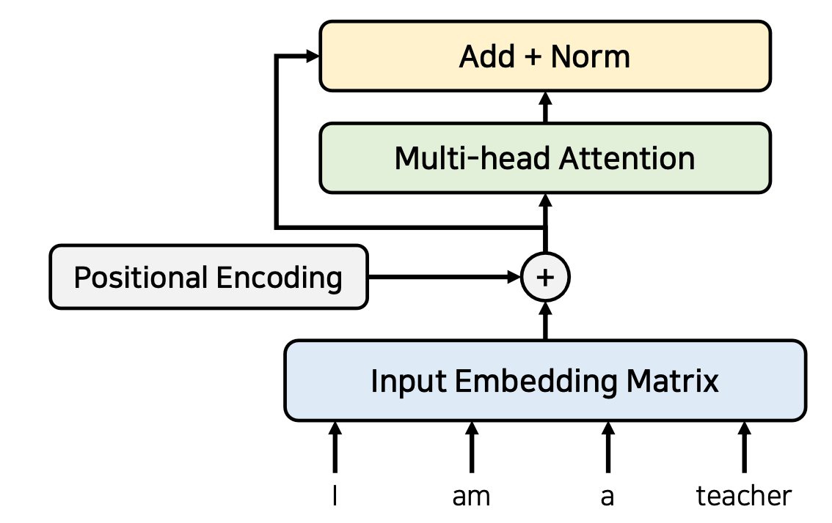
요약
Transformer: Encoder
Residual connection 사용
Notes:
먼저 인코더를 살펴보면, N개의 동일한 layer로 구성
각각 레이어는 두 개의 sub-layer인 multi-head Attention과 Feedforward Layer가 있음
인코더에 사용되는 Attention : self-attention이라 함. 각각 단어가 서로에게 어떤 연관성을 가지고 있는지를 구하기 위해 사용함
그리고 residual connection을 사용 -> residual connection을 하기 위해서는 두 값의 dimension을 맞춰야함
오른쪽 그림에서 attention -> residual과 normalize -> feedforward -> residual과 normalize 거쳐 하나의 인코더 레이어에서 output을 뽑아내는데 이때 각 레이어의 input값과 output 값의 dimension은 동일

Slide 7
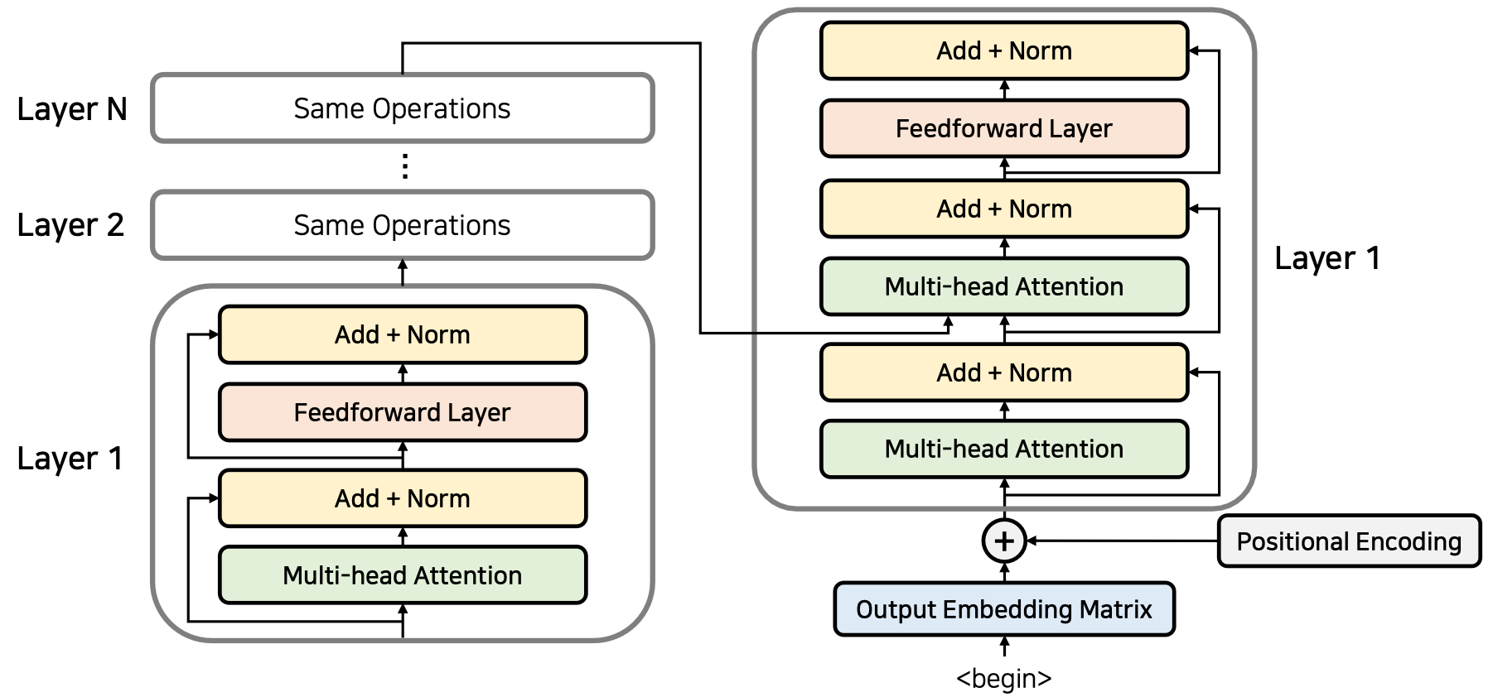
요약
Transformer: Encoder & Decoder
Notes:
전체 구조. 오른쪽이 디코더.
디코더도 N개의 동일한 layer로 이루어짐
인코더의 마지막 레이어에서 나온 output값이 디코더의 Input값으로 들어감
디코더도 여러 레이어로 이루어지고 마지막 레이어에서 나온 값이 실제 번역을 수행한 결과
[디코더]
각각 단어 정보를 받아 인코딩 값 추가하여 input값으로 넣고 -> 1개의 디코더 레이어: 2개의 어텐션을 사용
1번: 셀프 어텐션으로 인코더처럼 각 단어가 서로에게 어떠한 가중치를 가지는지 구하도록 만들어서 문장에 대한 전반적인 표현이 학습될 수 있도록 만듦.
두번째는 인코더의 output 정보를 어텐션하도록 만든다. 다시말해 각각 출력 단어가 인코더의 정보를 받아와 사용할 수 있도록 만드는 것이다. 즉, 각각 출력되고 있는 단어가 소스 문장에서의 어떤 단어와 연관성이 있는지 말해주는 것이다.
디코더의 각 레이어 input과 output dim 같음 -> 레이어 중첩 사용가능 -> 인코더 아웃풋이 모든 디코더 레이어에 입력되는 형식으로 동작

Slide 8
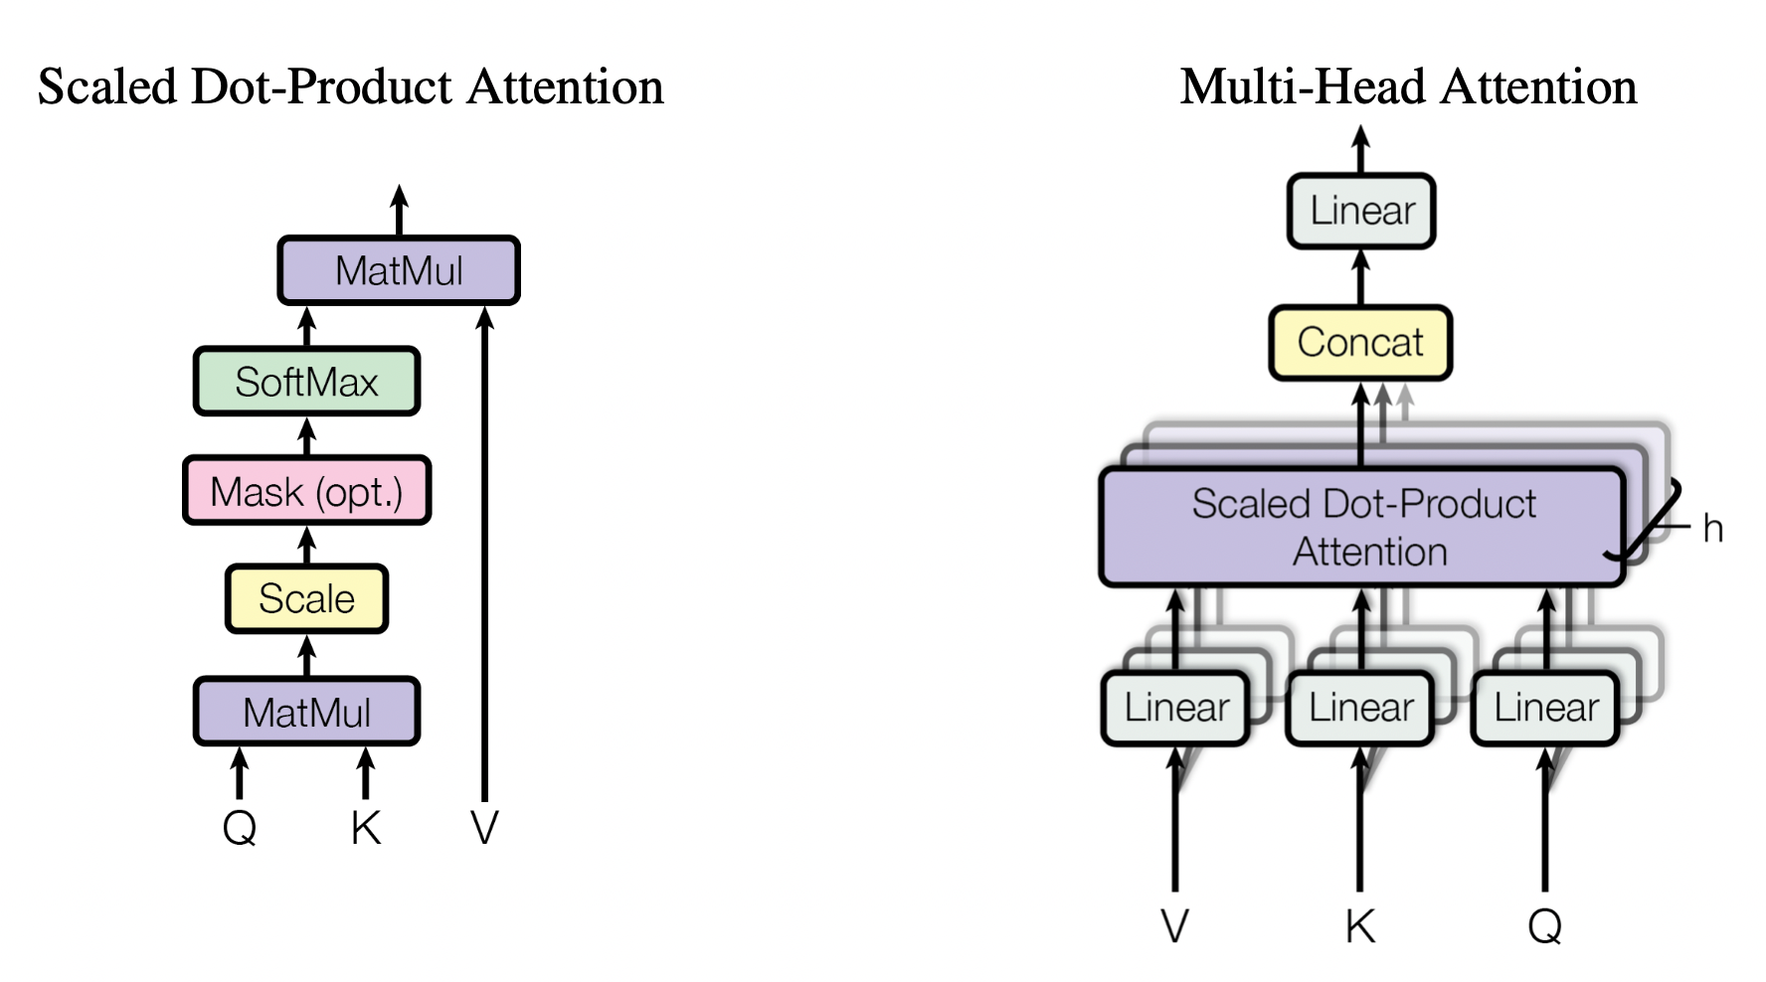
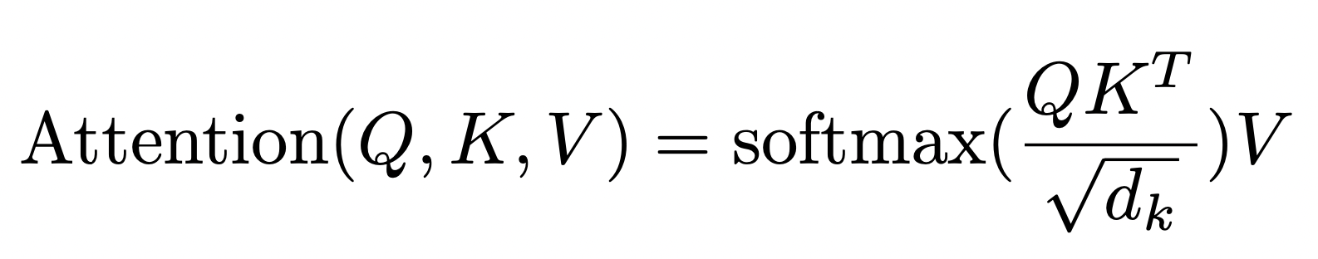
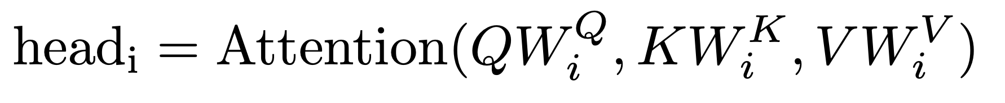
요약
Multi-Head Attention
Attention 3가지 input
- Q: Query
- K: Key
- V: Value
Scaled Dot-Product Attention
Multi-Head Attention
Notes:
트랜스포머의 인코더와 디코더는 멀티헤드 attention레이어 사용.
중간에 Scaled Dot-Product Attention이 사용되는데, 이건 왼쪽 그림처럼 구성.
어텐션 세가지 입력값
쿼리(Query) : 무언가를 물어보는 주체.
키(Key) : 물어보는 대상.
벨류 : 쿼리, 키 간의 가중치
"i am student”
I 가 self attention을 수행하여 각각 단어와의 연관성을 구한다고 치면
I : 쿼리, 각 단어: key
각 단어에 대한 가중치값을 구한다고 치면 각 키에 대해 attention score를 구해 오는 방식으로 동작
softmax를 통해 K중 어떤 단어가 연관성이 높은지 구할 수 있음.
이런 확률값을 value와 곱해 가중치가 적용된 결과적인 attention value를 구할 수 있는 것.
이 과정이 scaled Dot-Product Attention
Multi-head Attention은 h개의 서로 다른 attention concept을 학습하도록 만들어 더욱더 구분된 다양한 특징을 학습할 수 있도록 유도
입력으로 들어온 V,K,Q 값들은 linear layer, 즉 행렬 곱을 수행해 h개로 구분된 각각 쿼리 쌍을 만들어내게 되고, 이때 h는 head의 개수로 각각 서로 다른 head끼리 V,K,Q 쌍을 받아 어텐션 수행해 결과를 내보낸다.
어텐션 메커니즘의 입력, 출력 디멘션이 같아야하기 때문에 각각 헤드로부터 나온 어텐션 값들을 concat해서 붙인 뒤 linear layer를 거쳐 output 값을 내보낸다.
인코더 디코더에 사용되는 어텐션은 Key,Value를 인코더의 출력으로 사용하고, 디코더에 있는 단어가 Query가 된다.

Slide 9
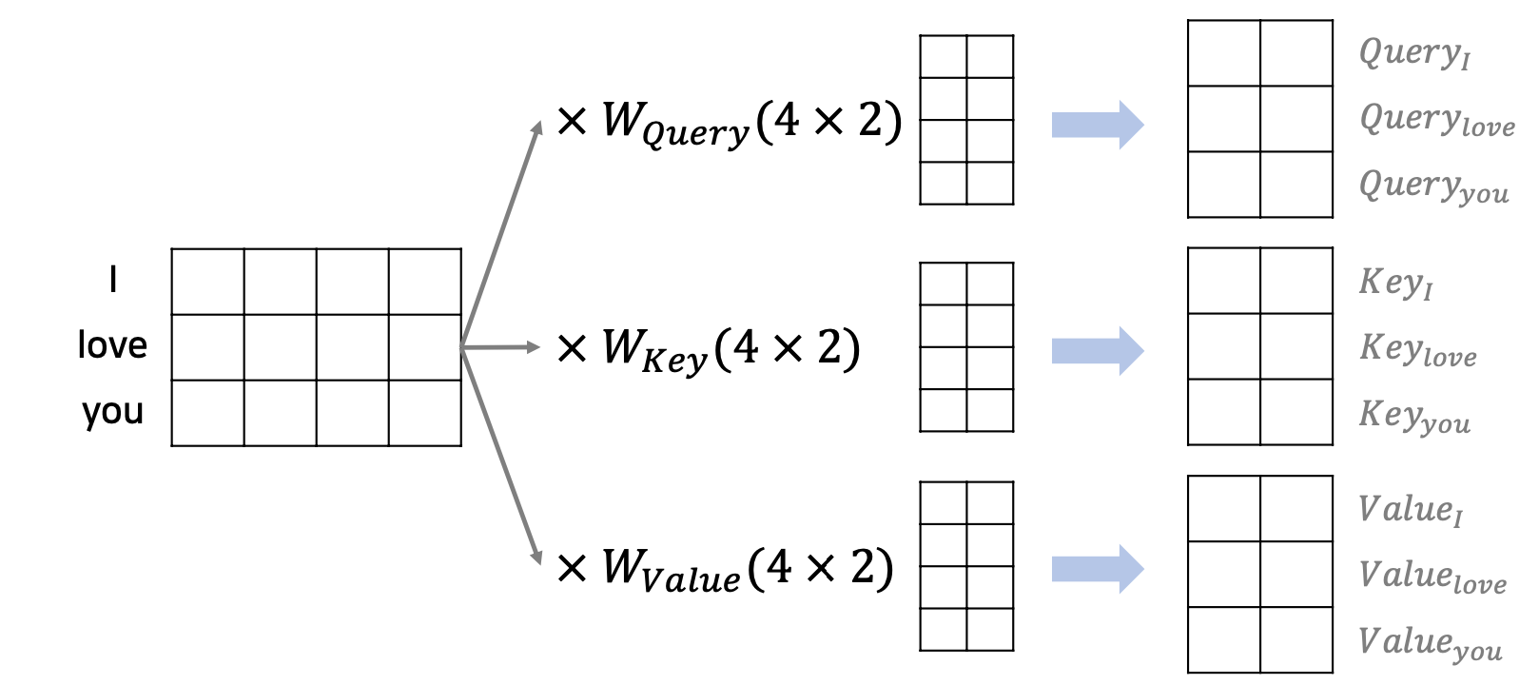
요약
Transformer
Notes:
트랜스포머 동작 원리
I love you 라는 문장 주어짐
어텐션을 위해 각 head마다 쿼리, 키, 벨류 값을 만들어야한다.
그래서 각 단어가 임베딩 차원으로 표현되고 있는 상황에 Linear layer를 거쳐 각각 Q,K,V 값을 만들 수 있다. 임베딩 차원을 d_model이라고 할 때, Q,K,V 차원은 각각 (d_model / h) 가 된다. 이 그림은 간단히 임베딩차원이 4, head가 2개라고 가정한 상황이다.

Slide 10
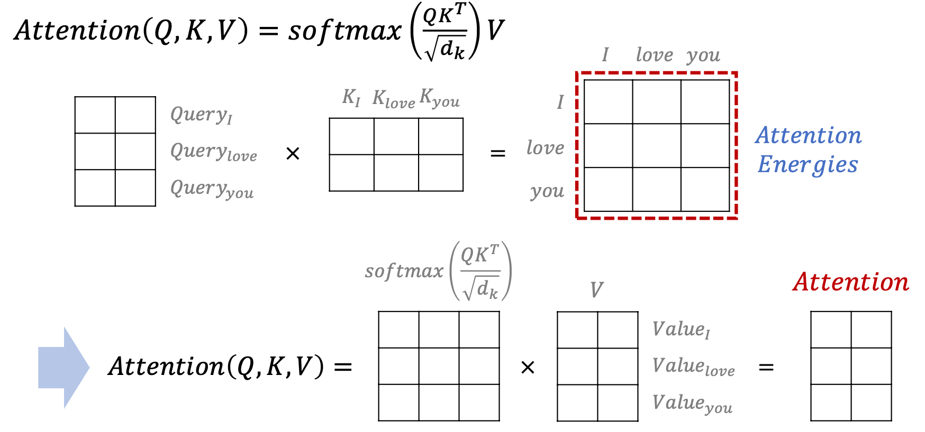
요약
Notes:
쿼리는 각각 다른 단어들(Key)와 행렬곱을 수행해 각각 하나의 attention energy값을 구할 수 있다.
그리고 softmax에 들어가는 값의 크기 normalization해주기 위해 각각 scaling factor로 나누어준다. 이후에 softmax를 취하고 가중치를 구한다. 각각 가중치값에 value값들을 곱한 뒤 전부 더해 결과적으로 attention value 값을 구하게 됨.
attention value값 자체는 입력되었던 Q,K,V와 동일한 차원을 가진다.

Slide 11
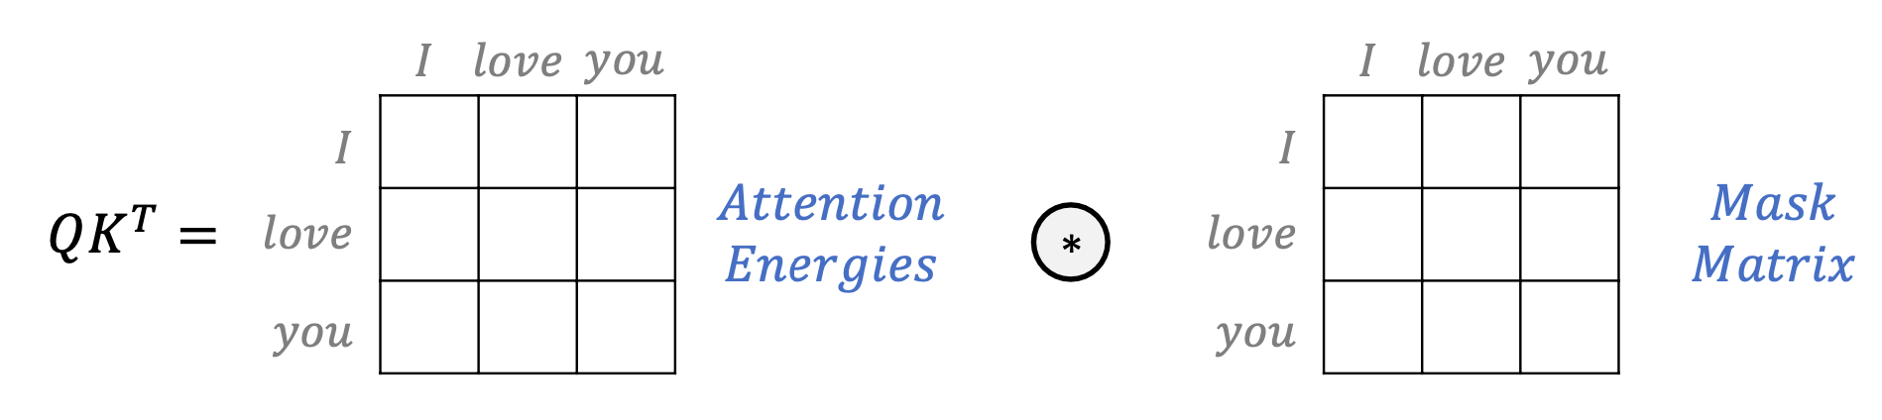
요약
Mask Matrix
마스크 값으로 음수 무한의 값을 넣어 𝑠𝑜𝑓𝑡𝑚𝑎𝑥 함수의 출력이 0%에 가까워지도록 한다.
Notes:
여기서 한가지 중요한 점이 마스크 행렬을 사용할 수 있다는 점이다. 마스크행렬은 특정한 단어는 무시할 수 있도록 하는 것이다.
attention energy가 있을 때, 같은 차원의 마스트 행렬을 만들어서 element-wise로 곱하면 어떤 단어들은 참고하지 않도록 만드는 것이다.
마스크매트릭스를 이용함으로써 특정 단어는 무시해서 어텐션을 수행하지 않도록 만들 수 있다.

Slide 12

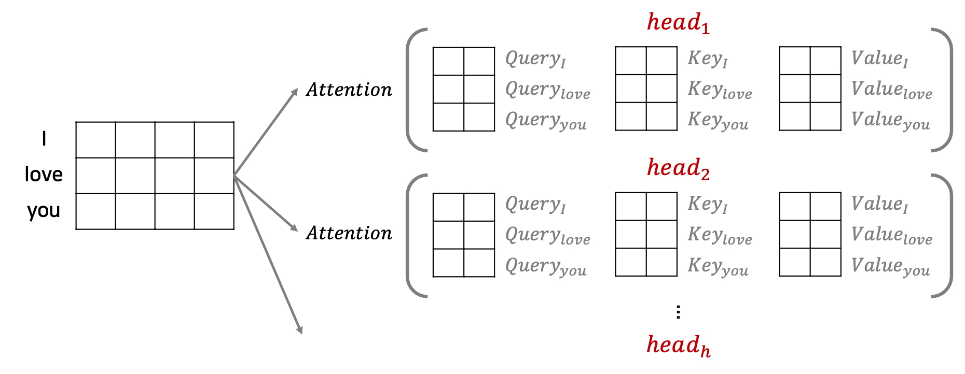
요약
Notes:
결과적으로 각각의 head마다 입력으로 들어온 Q,K,V와 같은 차원의 벡터를 만들어 내게 되고, 각각 attention을 수행한다.

Slide 13
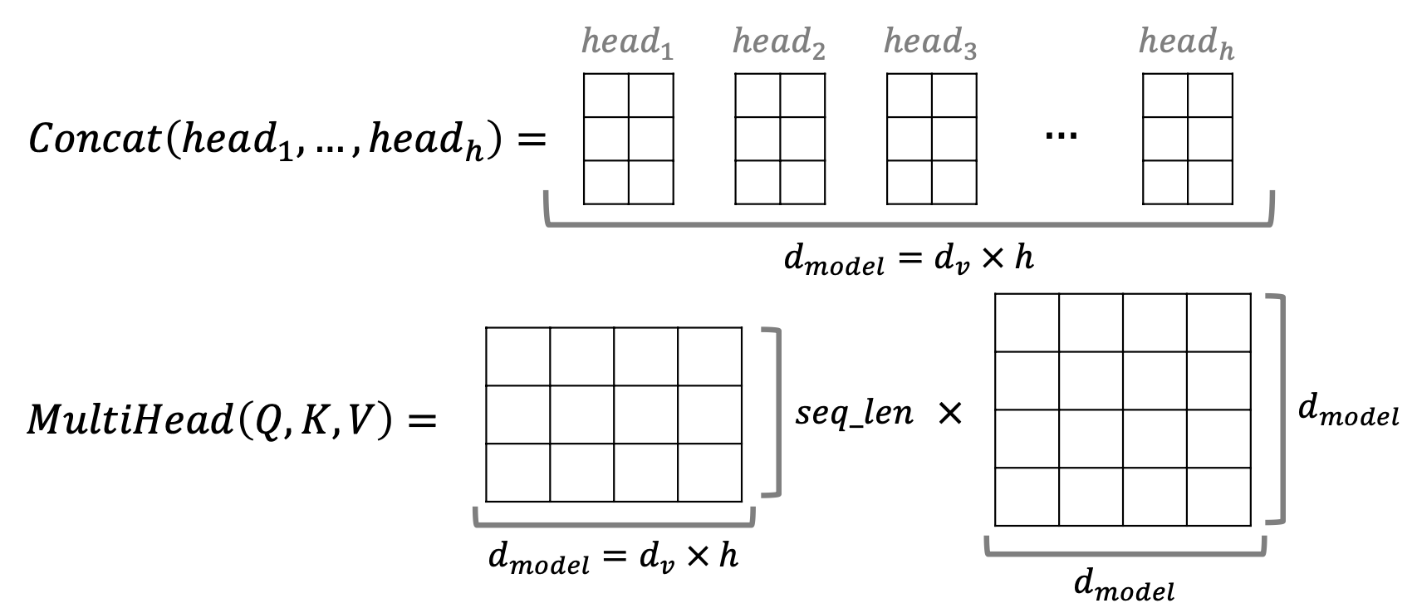
요약
𝑀𝑢𝑙𝑡𝑖𝐻𝑒𝑎𝑑(𝑄,𝐾,𝑉 ) 를 수행한 뒤에도 차원(dimension)이 동일하게 유지
Notes:
각 attention 수행한 값들을 concat하고 weight matrix를 곱해 맨 처음 넣었던 인풋 dim과 같은 dim을 만들어낸다.

Slide 14
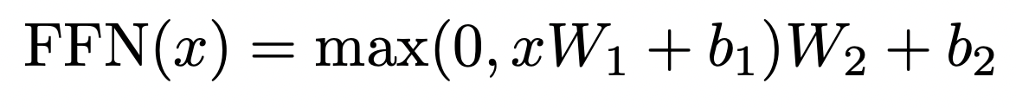
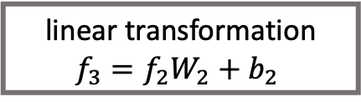
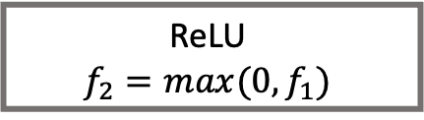
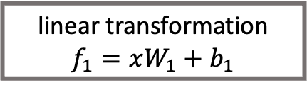
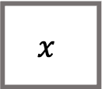
요약
Position-wise Feed-Forward Networks
$$x$$
linear transformation
$$f_{1}=xW_{1}+b_{1}$$
ReLU
$$f_{2}=max⁡(0,f_{1})$$
linear transformation
$$f_{3}=f_{2}W_{2}+b_{2}⁡$$
Notes:
encoder와 decoder의 각각의 layer는 fully connected feed-forward Network 포함
position 마다, 즉 개별 단어마다 적용되기 때문에 position-wise입니다. network는 두 번의 linear transformation과 activation function ReLU로 이루어져 있습니다.
x에 linear transformation을 적용한 뒤, ReLU(max(0,z)) 를 거쳐 다시 한번 linear transformation을 적용합니다.
이때 각각의 position마다 같은 parameter W, b를 사용하지만, layer가 달라지면 다른 parameter를 사용합니다.

Slide 15

결론
Training
Adam optimizer
$lrate=d_{model}^{−0.5}∙\min\left(ste{p_{num}}^{−0.5}, step_{num}∙warmu{p_{steps}}^{−1.5}\right)$
Residual Dropout
Label Smoothing
Notes:
모델을 트레이닝할 때
Adam optimizer
특이한 점은 learning rate를 training동안 고정시키지 않고 다음 식에 따라 변화시켰다는 것.
정규화 효과를 위해
Residual learning할 때 Dropout 적용
또 Label Smoothing 라는 것을 적용하여 모델의 정확도를 향상시킨다.

Slide 16
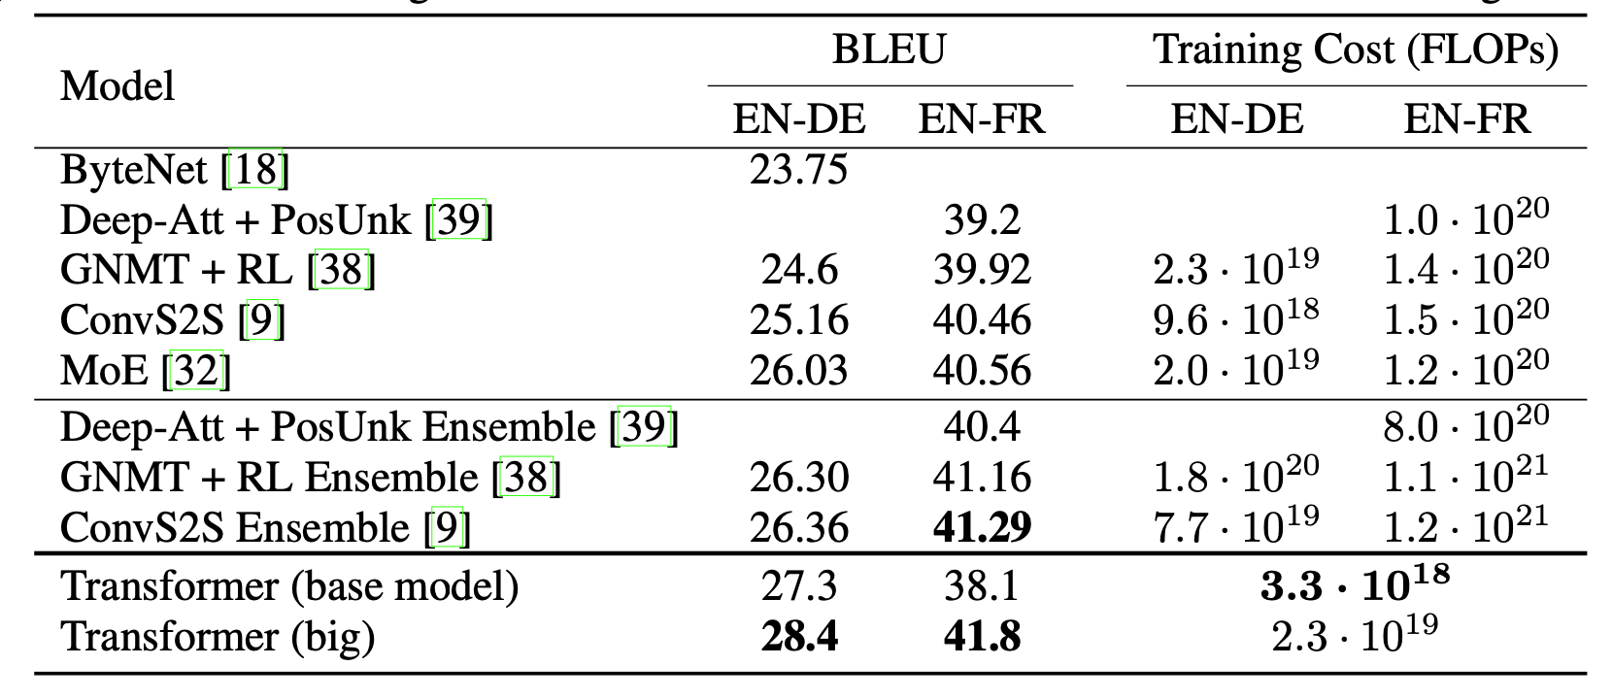
결론
Experiments
Notes:
이 표는 transformer 아키텍쳐의 성능을 잘 보여주고 있는데요,
트랜트포머의 기본 모델로도 기존에 존재하는 모델과 비슷한 성능을 내는 것을 알 수 있고 이때 학습시간이 훨씬 짧았다는 것을 알 수 있다.
또한 트랜스포머의 파라미터 수를 훨씬 늘려서 더 큰 모델을 사용했을 때에 이전 모델들보다 학습 효율이 높고 성능 또한 크게 개선된 것을 확인할 수 있다.

Slide 17
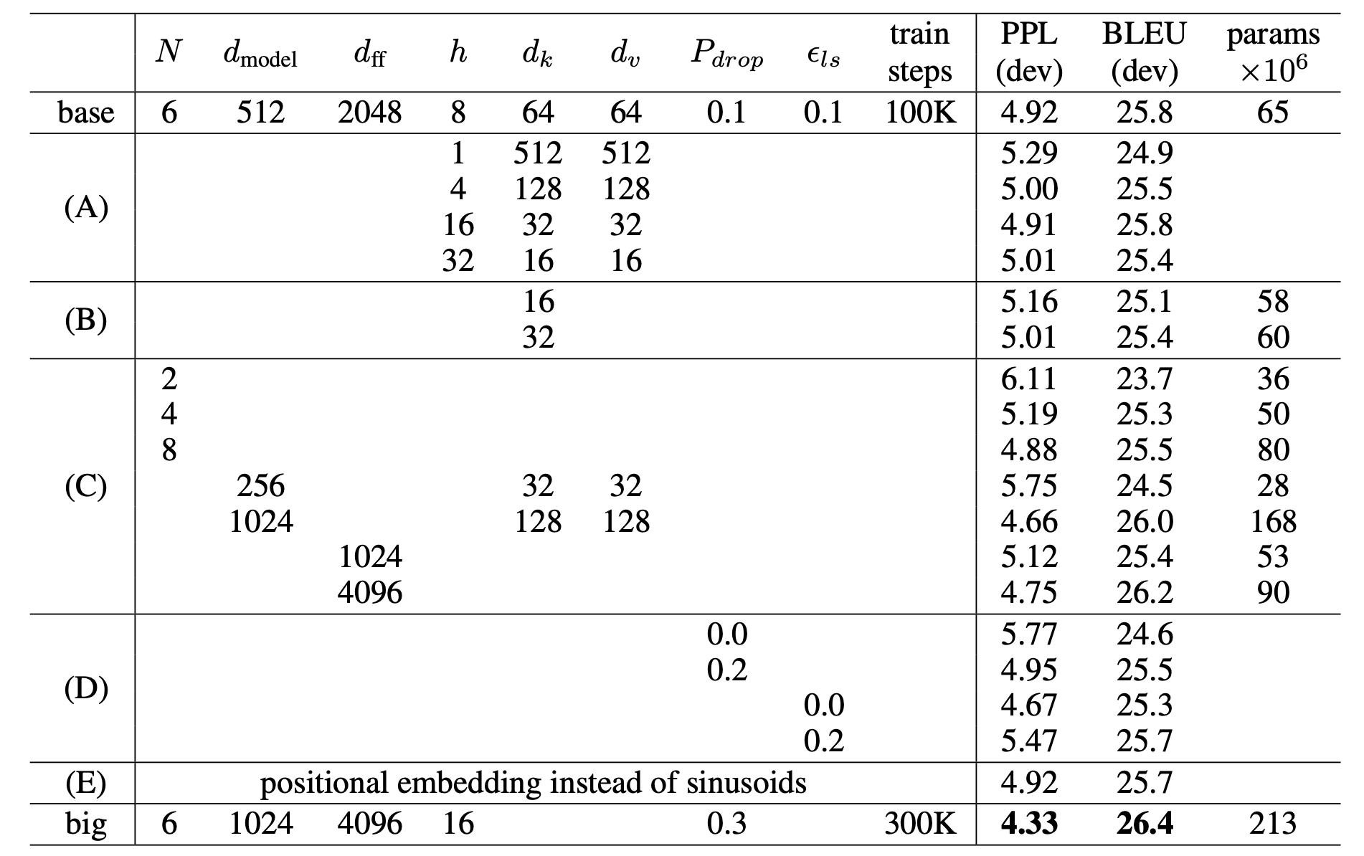
결론
Experiments
# of heads
# of key dimension
model size
Dropout
Notes:
Dkey이건 트랜스포머 아키택쳐에서 어떤 컴포넌트가 상대적으로 중요한지를 확인하기 위해 실험한 결과.
보면 head의 수를 줄여보거나 특정 파라미터의 수를 늘려보거나 하는 등의 실험들을 해 본 결과임.
Base모델이 가장 기본적으로 사용한 하이퍼 파라미터라고 할 수 있고
: head의 dim을 바꿔 그에 따른 key와 value의 dim도 바뀌도록 한거다.
: head와 상관없이 key의 dim을 줄여본 것이다.
:모델의 크기를 더 키웠을 때 성능이 좋아지는 것을 볼 수 있다
Dropout 기법은 overfitting 방지에 효과적이라는 것을 확인할 수 있다.

Slide 18
결론
Conclusion
Transformer는 recurrence를 이용하지 않고도 빠르고 정확하게 sequential data를 처리할 수 있는 model.
Encoder와 Decoder에서 attention을 통해 query와 가장 밀접한 연관성을 가지는 value를 강조할 수 있고 병렬화가 가능해진 것입니다.
기계번역 뿐만 아니라 다양한 task에 대해 적용가능성 높다.
Notes:
트랜스모터는 기존과 다르게 전적으로 어탠션 매커니즘만 활용한 모델이고
이로 인해 보다 높은 병렬성을 얻게 되고 성능 또한 많이 개선될 수 있었다.
그래서 실제로 기계번역 테스크에 대해 다른 모델보다 더 좋은 성능을 보여줄 수 있었고 기계번역 뿐만 아니라 다양한 테스크에대해서도 적용 가능성이 높다는 것을 잘 보여주었다.

Slide 19
참고
References
https://pozalabs.github.io/transformer/
https://github.com/ndb796/Deep-Learning-Paper-Review-and-Practice
Notes:
PPT 참고 자료

Slide 20
끝

